Slide 1
ПРОФИЛАКТИКА
СУИЦИДАЛЬНОГО ПОВЕДЕНИЯ У ПОДРОСТКОВ
Главный внештатный детский
психиатр Ярославской области
Заведующая диспансерным отделением для детей
Симановская И.Э.

Slide 2

ГЛОБАЛЬНАЯ ПРОБЛЕМА
    В мае 2013 г. на шестьдесят шестой сессии Всемирной ассамблеи здравоохранения был принят первый в истории План действий в области психического здоровья Всемирной организации здравоохранения (ВОЗ).
    План действий призывает все государства-члены ВОЗ продемонстрировать повышение приверженности делу охраны психического здоровья путем достижения конкретных целей.
ПРЕДОТВРАЩЕНИЕ САМОУБИЙСТВ – НЕОТЪЕМЛЕМАЯ ЧАСТЬ ПЛАНА ДЕЙСТВИЙ В ОБЛАСТИ ПСИХИЧЕСКОГО ЗДОРОВЬЯ ВОЗ, ПОСТАВИВШЕЙ ЦЕЛЬЮ СНИЗИТЬ ЧАСТОТУ СУИЦИДОВ К 2020 Г. НА 10%
Preventing suicide: a global imperative. Geneva: WHO; 2014

Slide 3
Каждое самоубийство – это личная трагедия, которая безвременно прерывает жизнь человека и распространяется, как круги на воде, нанося непоправимый ущерб членам его семьи, друзьям и сообществам. Среди наиболее уязвимых групп – молодежь; в настоящее время самоубийства являются второй ведущей причиной смерти людей в возрасте от 15 до 29 лет в глобальном масштабе.

Slide 4
Терминология
Термин «суицидальная попытка» (англ. – suicide attempt)
используется для обозначения любого вида изначально не летального суицидального поведения и относится к намеренному самоотравлению, нанесенной самому себе травме или иному самоповреждению, которые могут иметь или не иметь летального намерения или исхода. В данный термин включается не летальное самоповреждение без суицидального намерения, что является проблематичным из-за возможных вариантов соответствующих вмешательств. Однако точно установить наличие суицидального намерения в ряде случаев нелегко, поскольку ему может сопутствовать амбивалентность или даже утаивание.

Slide 5
Терминология
Суицидальное поведение (англ. – suicidal behaviour) относится к типам поведения, включающим мысли о суициде (или идеацию), планирование самоубийства, суицидальные попытки и сам суицид.
Включение идеации в суицидальное поведение является сложным вопросом, по поводу которого идут серьезные научные споры.

Slide 6
ЛАТЕНТНЫЕ («СКРЫТЫЕ») СУИЦИДЫ -
случаи смертности, имеющие сходный с суицидами механизм реализации:
случайные отравления
случайные удушения
случайные падения с высоты
случайные огнестрельные ранения
другие несчастные случаи
По мнению ряда исследователей, реальный уровень смертности от самоубийств в 1,5-2 раза выше, чем зарегистрированный официальной статистикой.
ПРИЧИНЫ:
Реальные ошибки при квалификации причины смерти
«Лукавая» статистика

Slide 7
Уровни профилактики по ВОЗ
Первичная (превенция) – направлена на минимизацию возможного риска возникновения суицидальных намерений в будущем у психологически благополучных субъектов (подростков).
Вторичная (интервенция) – это фактическая помощь человеку с выявленными суицидальными намерениями с целью найти выход из сложившейся ситуации.
Третичная (поственция) – реабилитация подростков, совершивших суицидальную попытку. Организация эффективного выявления и учета суицид.-попыток н/летних является первым шагом в осуществлении третичной профилактики, направленной на купировании высокой степени суицид.-риска.

Slide 8
СЕМЕЙНЫЕ ФАКТОРЫ РИСКА ФОРМИРОВАНИЯ СУИЦИДАЛЬНОГО ПОВЕДЕНИЯ У ПОДРОСТКОВ
Отсутствие у родителей знаний о существовании наследственной предрасположенности к суицидальному поведению, а также о проявлениях нарушений психического здоровья.
Патологическое воспитание в родительской семье. В настоящее время наиболее распространены 4 варианта: безразличие; авторитарность с присущими ей жестокостью и насилием; «кумир семьи»; «сирота при живых родителях». Отсутствует главное в формировании гармоничной личности - ЛЮБОВЬ!
Психологическая безграмотность родителей в отношении особенностей подростковой психики и собственного поведения с подростком
Мощный психологический барьер перед обращением по поводу своего ребенка к психиатру
Неполная и/или асоциальная родительская семья

Slide 9
СОЦИАЛЬНЫЕ ФАКТОРЫ РИСКА ФОРМИРОВАНИЯ СУИЦИДАЛЬНОГО ПОВЕДЕНИЯ У ПОДРОСТКОВ
Отсутствие полноценного психолого-психиатрического компонента диспансеризации детей и подростков и, как следствие, низкий уровень выявления психических расстройств
Отсутствие или недостаток необходимых знаний о суицидальном поведении подростков у врачей-педиатров, школьных врачей, психологов и педагогов
Отсутствие детско-подросткового звена суицидологических служб
Недопустимое изложение средствами массовой информации фактов о совершенных подростками суицидах
Высокий уровень агрессии и нетерпимости в обществе, нагнетаемый электронными и печатными СМИ

Slide 10
ИНДИВИДУАЛЬНЫЕ ФАКТОРЫ РИСКА СУИЦИДАЛЬНОГО ПОВЕДЕНИЯ У ПОДРОСТКОВ
суицидальная или/и психопатологическая отягощенность наследственности
негативный детский опыт (в первую очередь, наличие психологического, физического, сексуального насилия)
наличие психического расстройства (как правило своевременно не выявленного)
низкий IQ
употребление алкоголя и/или наркотиков
недостаточное количество сна (регулярное недосыпание)
излишний, либо слишком сниженный вес
малоподвижный образ жизни
патологическое пользование Интернета (социальных сетей)

Slide 11
МОТИВЫ АУТОАГРЕССИВНОГО ПОВЕДЕНИЯ ПОДРОСТКОВ
Конфликтные отношения в семье
более чем в 50% случаев
Потенцирующим фактором формирования суицидального поведения являлась обстановка внутри семьи:
- отсутствие прямых коммуникаций и доверия,
- запрет на выражение чувств,
- отстраненность и неучастие родителей в жизни ребенка
Отвержение со стороны любимого — 20-35%,
смерть близкого человека — 5-10%,
нежелательная беременность,
бредовые переживания

Slide 12
ТРИГГЕРЫ (ПУСКОВЫЕ МЕХАНИЗМЫ) СУИЦИДАЛЬНОГО
ПРОЦЕССА У ПОДРОСТКОВ
СЕМЕЙНЫЕ (конфликты, связанные с деструктивными отношениями между родителями, пьянством одного или обоих родителей, патологическое воспитание, симбиотическое отношение со стороны матери на фоне дистантности и субмиссивности отца; ригидные, перфекционистские, виктимные установки родителей - 50% всех случаев
ИНТЕРПЕРСОНАЛЬНЫЕ (конфликты со сверстниками) – 13-15 % случаев
ЛЮБОВНЫЕ (конфликты, обусловленные «несчастной любовью», характером сексуальных взаимоотношений, беременностью, венерическими заболеваниями) – 13-15% случаев
ИНДУЦИРОВАННЫЕ СРЕДСТВАМИ МАССОВОЙ ИНФОРМАЦИИ (безответственная информация в СМИ о групповых уходах из жизни сверстников, романтически освещающиеся самоубийства «подростковых кумиров», произведения литературы и искусства с подробным описанием самоубийств - «синдром юного Вертера», деструктивные суицидологические сайты в социальных сетях) . Типичны групповые суициды. Роль таких триггеров увеличивается!

Slide 13
Мифы о самоубийствах
Миф:
Большинство самоубийств совершаются
внезапно, без предупреждения.
Факт:
В большинстве случаев самоубийству предшествуют предупреждающие знаки,
вербальные или поведенческие. Безусловно, иногда самоубийства совершаются неожиданно. Но важно знать, какими бывают предупреждающие знаки, и вовремя обращать на них внимание.

Slide 14
Мифы о самоубийствах
Миф:
К суициду склонны лишь люди с психическими расстройствами
Факт:
Суицидальное поведение указывает на крайне тяжелое эмоциональное состояние, но вовсе не обязательно на психическое расстройство. Многие люди, страдающие психическими расстройствами, не склонны к суициду, и не все, кто добровольно уходит из жизни, имеют нарушения психического здоровья.
Миф:
Говорить о самоубийстве не стоит; человек, подверженный риску, может это понять как поощрение суицидального поведения
Факт:
Из-за широко распространенной стигматизации самоубийств люди, имеющие суицидальные мысли,
не знают, с кем поделиться. Открытый разговор не поощрит суицидальное поведение,
а откроет для человека иные возможности или даст ему время еще раз подумать о своем решении,
предотвращая таким образом самоубийство.

Slide 15
Мифы о самоубийствах
Миф:
Люди, говорящие о самоубийстве, не намереваются совершить его.
Факт:
Человек, который говорит о самоубийстве, возможно, ищет помощь или поддержку.
Люди, думающие о самоубийстве, нередко находятся в состоянии депрессии, испытывают
тревогу и безнадежность и могут полагать,
что другого выбора у них нет.
Миф:
Человек, совершающий суицидальные действия, определенно решил умереть
Факт:
Напротив, суицидально настроенные люди часто колеблются в своих намерениях и не до конца уверены в своем желании умереть.
Человек может совершить импульсивный поступок, приняв яд, и умереть спустя несколько дней,
хотя он хотел бы остаться в живых. Эмоциональная поддержка в нужный момент может предотвратить
самоубийство.

Slide 16
В диспансерное отделение для детей ЯОКПБ за 2019 год
Обратилось 16 человек с самоповреждениями и суицид. попытками - из них госпитализировано 12 человек.
У большинства выявлено депрессивное расстройство, смешанное расстройство поведения и эмоций.
Только 2 случая шизоаффективного расстройства. Депрессивный тип.
В подростковую службу ЯОПБ(15-18 лет) обратились за 2019 год 16 человек.

Slide 17
ОСНОВЫ ПРОФИЛАКТИКИ СУИЦИДАЛЬНОГО ПОВЕДЕНИЯ ДЕТЕЙ И ПОДРОСТКОВ В СЕМЬЕ
Ежедневное общение с ребенком
Уважение к тому, что кажется ему важным и значимым
Обсуждение планов ребенка на ближайшее и отдаленное будущее
Беседы с ребенком на серьезные и, возможно, сложные для осмысления темы: что такое жизнь? В чем смысл жизни? Что такое любовь, дружба, предательство, другие понятия?
Помощь ребенку в построении своего ценностного мира, в котором жизнь – главная ценность, которую ничто не может заменить.
Формирование понимания того, что опыт поражения также важен, как и опыт достижения успеха
Понимание, что стоит за внешней грубостью ребенка
Избегание авторитарного и других стилей патологического воспитания в силу их неэффективности и даже опасности
Разумный баланс между свободой и несвободой ребенка
Просвещение родителей о предупреждении и признаках суицидального поведения
Своевременное обращение к специалисту – психологу или психиатру

Slide 18
СИТУАЦИИ, ТРЕБУЮЩИЕ ОСОБОГО ПРОФИЛАКТИЧЕСКОГО ВНИМАНИЯ ВЗРОСЛЫХ
острый конфликт со значимыми взрослыми;
безответная влюбленность или разрыв романтических отношений;
отвержение сверстниками, травля (в том числе в социальных сетях);
объективно тяжелая жизненная ситуация (потеря близкого человека, тяжелое заболевание, пережитое сексуальное насилие)
личные неудачи на фоне высокой значимости и ценности социального успеха (высоких отметок, материального благосостояния, признания сверстников и т.п.);
нестабильная семейная ситуация (развод родителей, конфликты, проявление насилия в отношении ребенка);
резкое изменение социального окружения (например, в результате смены места жительства).
суицид в близком микросоциальном окружении

Slide 19
ПРОФИЛАКТИКА СУИЦИДОВ В ШКОЛЕ
Просвещение учащихся о суициде, самоповреждающем поведении и тяжелых жизненных событиях, которые могут увеличить их риск
Просвещение преподавателей о суицидальном поведении, его признаках и факторах риска у школьников
Улучшение школьных медицинских услуг, в т.ч. свободный доступ к врачу
Введение в штаты школ должности психолога, имеющего компетенцию в вопросах профилактики и раннего выявления суицидального поведения у учащихся
Проведение профилактических обследований (скринингов), направленных на выявление лиц с повышенным риском развития суицидального поведения
Обучение основам охраны психического здоровья, направленное на снижение стигматизации и способствующее увеличению обращаемости за медико-психологической и психиатрической помощью.

Slide 20
ОБЩИЕ ЧЕРТЫ ПОДРОСТКА В КРИЗИСНОМ СОСТОЯНИИ
Обучающийся 9 – 11 класса / студент колледжа 1-2 курс (конец учебного года).
Длительное время находится в кризисном состоянии (часто незаметном окружающими); хронические ссоры в семье, актуальные акты самоповреждения, суицидальные попытки в истории.
Юноши: кризисное состояние связано с острой ситуацией, ведущий аффект тревожный, инфантилизм, размытость границ Я, импульсивность, обостренность восприятия, агрессивность, враждебность.
Девушки: длительное депрессивное состояние, ведущий аффект тоскливый, переживания одиночества, безнадежности, безысходности, отрицание ценности жизни.
Суицидальный контекст: социальное поражение и личное унижение, восприятие себя как бремени, восприятие, что будущего нет.

Slide 21
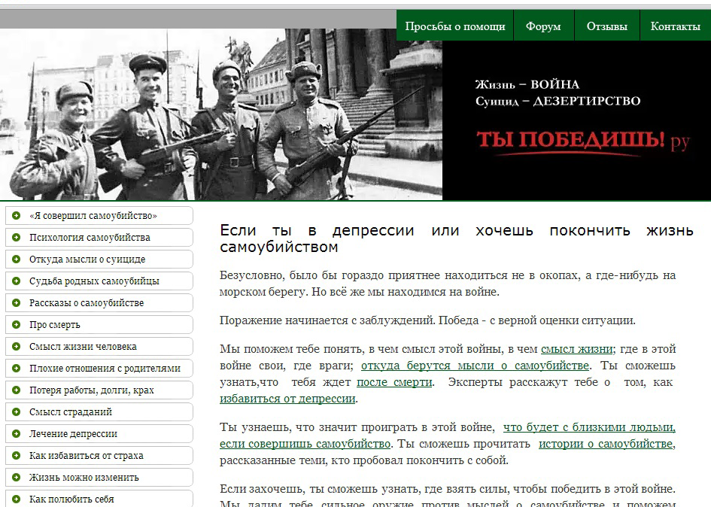
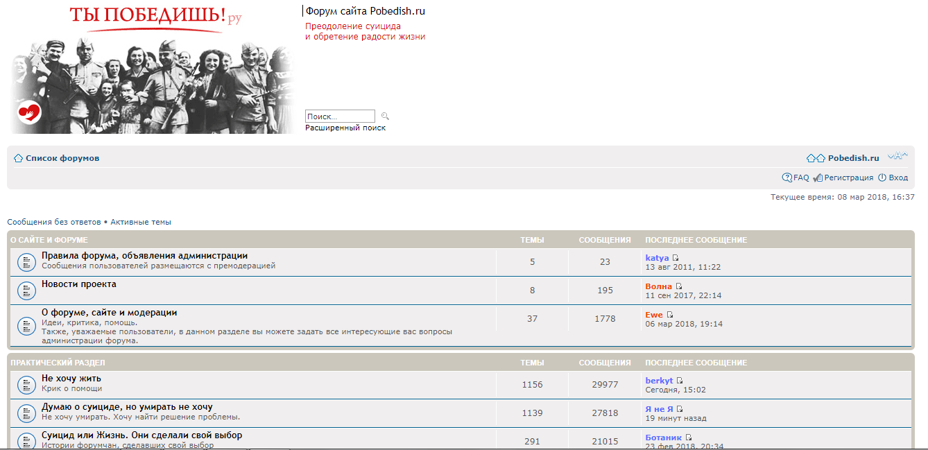
Сайт и форум www.pobedish.ru
www.pobedish.ru – крупнейший в СНГ интернет-проект по содействию в предотвращении самоубийств.
Сайт в интернете с подробной информацией о подразделениях суицидолигической службы Российской Федерации по регионам с указанием телефонов доверия, адресов кабинетов социально-психологической помощи и кризисных стационаров, а также с ссылкой на интернет-службу экстренной психологической помощи МЧС.
Полезные и практичные материалы, написанные врачами, психологами, священниками и другими авторами
Детский телефон доверия: 8-800-2000-122
8-(4852)30-03-03 телефон доверия ЯОПБ

Slide 22
С надеждой на плодотворное сотрудничество!
БЛАГОДАРЮ ЗА ВНИМАНИЕ !

